Slide 1
Welkom VWO 5.

Slide 2
Agenda:
Terugblik vorige les:
Hoeveelheidsconcurrentie.
Wanneer ze concurreren/wanneer ze samenwerken.
4.14 t/m 4.19

Slide 3
Het oligopolie:
Aantal aanbieders: een paar (of het overgrootste gedeelte van de markt is in handen van een klein aantal aanbieders)
Type product: kan zowel homogeen als heterogeen).
Geen vrije toe en uittreding: schaalvoordelen en verzonken kosten spelen een belangrijke rol. (minder sprake van octrooien/patenten alleen bij productdifferentiatie)
Doorzichtigheid van de markt: afhankelijk of er heterogene of homogene producten worden aangeboden. Homogeen = doorzichtig, heterogeen = ondoorzichtig.
Invloed op de prijs als individuele aanbieder: redelijk veel.
Wat zie je vaak: of de partijen concurreren met elkaar functioneert als markt van monopolistische concurrentie, of de partijen werken samen functioneert het als een markt van monopolie.

Slide 4
De strategische variabelen.
Oligopolie kent veel dynamiek.
Of er wordt geconcurreerd: prijzenoorlog, kent winnaars en verliezers.
Of er wordt samengewerkt: kartelvorming, wettelijk verboden in EU en VS.
Een tussenweg waarbij ze niet samenwerken maar ook geen prijzenoorlog starten is door productdifferentiatie.
Proberen je eigen product onderscheidende kenmerken te geven.

Slide 5
Hoeveelheidsconcurrentie.
In het boek hebben ze een homogeen duopolie.
Dus kan er niet geconcurreerd worden op prijs.
Ze gaan dus hoe dan ook een vergelijkbare prijs vragen:
Ze kunnen kiezen om samen te werken → hoge prijs te vragen → hun aanbod te beperken.
Ze kunnen kiezen om elkaar te beconcurreren → lagere prijs tot stand → ze bieden zoveel mogelijk aan.

Slide 6
Maak opgave 4.14 t/m 4.16
12
10
11
9
8
5
6
7
4
3
1
2
Eerder klaar, verder met 4.17 t/m 4.19
Kom je er niet uit, stel vragen.
12 minuten de tijd.

Slide 8
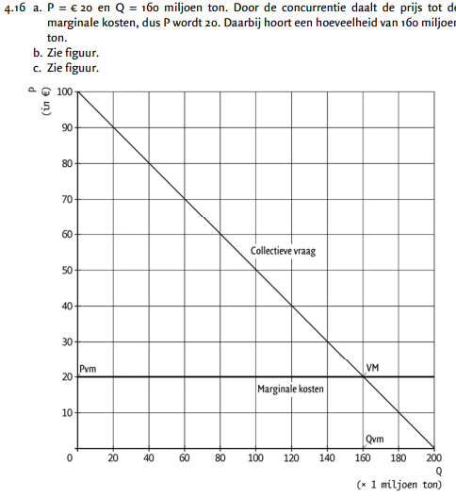

Slide 9
Maak opgave 4.17 t/m 4.19
12
10
11
9
8
5
6
7
4
3
1
2
Eerder klaar, verder met 4.20.
Kom je er niet uit, stel vragen.
12 minuten de tijd.

Slide 13
